Slide 1


Unternehmen
Produkte
Karriere
Kontakt
Download
Blidbereich / Fotoserie 3.3.1
Textserie 3.3.1
Your Partner for Technological Excellence

Slide 2
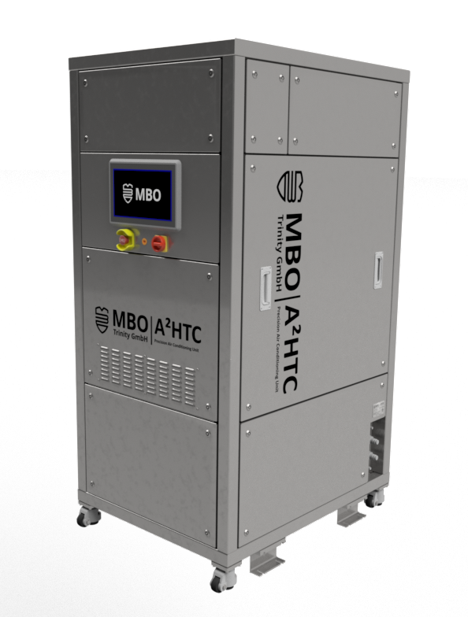
Unternehmen
Produkte
Karriere
Kontakt
Download
Die Präzisionsklimagerät A²HTC ist ein Luft-Luft-Prozessthermostat zur präzisen Regelung von Prozessumgebungen mit höchsten Anforderungen an Temperatur, relative Luftfeuchtigkeit und Druckintegrität. Das Präzisionsklimagerät A²HTC kann Wärmebelastungen von bis zu 30 kW aus der Prozessumgebung abführen.
Die Präzisionsklimaanlage A²HTC gewährleistet entweder:
konstante Prozessbedingungen (Modus 1) durch präzise Regelung von Temperatur, Feuchte und Druck oder
variable Temperatur- und/oder Feuchteprofile (Modus 2).
Typische Anwendungsbereiche
Fotomasken-Entwicklungssysteme
Prüfstände / Testanlagen / Klimakammern / Bioreaktoren
Rasterelektronenmikroskope
Klimatisierung von Reinräumen bis zu einem Raumvolumen von 90 m³
MBO Trinity GmbH I mail: office@mbo-trinity.com I tel: +43 502044-0 © mbo trinity gmbh I Datenschutz I Impressum I Allgemeine Geschäftsbedingungen

Slide 3
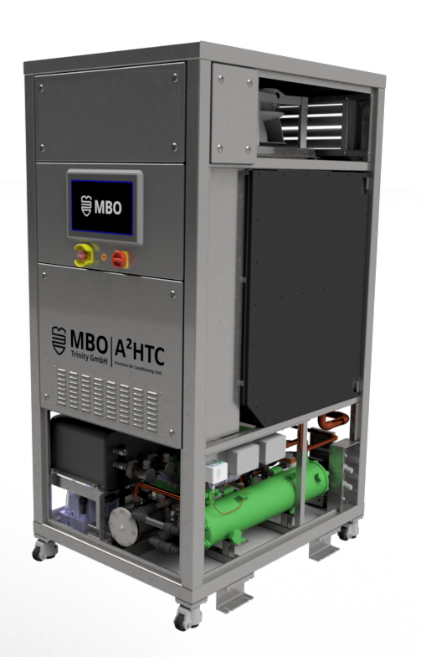

Unternehmen
Produkte
Karriere
Kontakt
Download
P E R F O R M A N C E D A T A
Cooling performance | 30 kW
Air Rate | up to 3.200 m³/h
Mode 1: Stable temperature and relative humidity | ± 0,05 K ± 0,5 % RH
Mode 2: Temperature and humidity ramping (up & down)
Cooling water inlet temperature range | 6 °C up to 24 °C water (+ glycol)
Dimension | L 1.200 x B 950 x H 2.1500 mm
Operation voltage | 400 V / 480 V
Max. power consumption | 35 kW
Refrigerant | R513A
Real-time monitoring | OPC UA and sensor integration
Connection to controller | Ethernet TCP
Approvals | CE ( UL / SEMI )
MBO Trinity GmbH I mail: office@mbo-trinity.com I tel: +43 502044-0 © mbo trinity gmbh I Datenschutz I Impressum I Allgemeine Geschäftsbedingungen

Slide 4
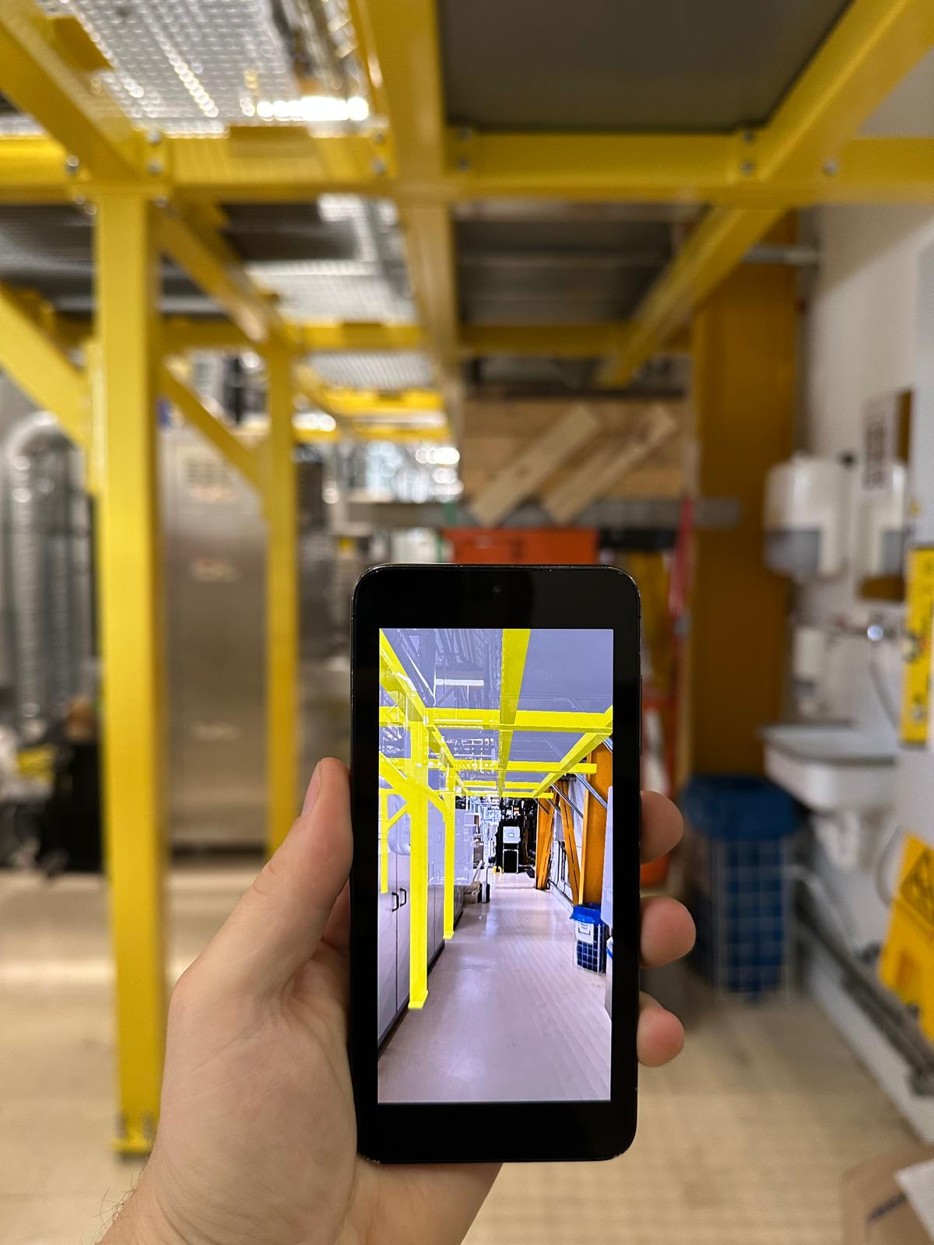
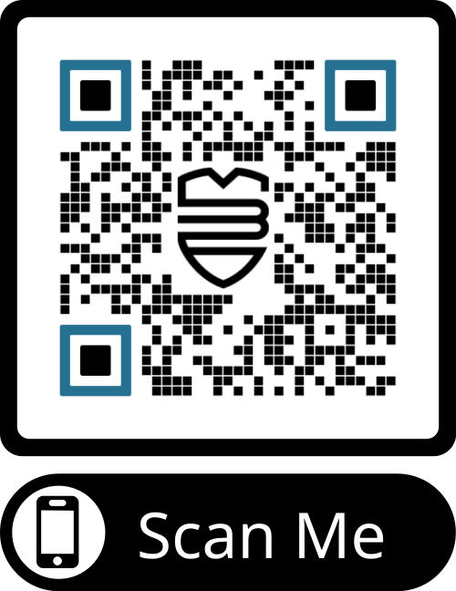
Unternehmen
Produkte
Karriere
Kontakt
Download
Steigen Sie ein in die Welt der MBO
Sannen des QR-Codes
Browser (Chrome oder Safari)
Menüführung am Handy folgen
limits are a mindset
MBO Trinity GmbH I mail: office@mbo-trinity.com I tel: +43 502044-0 © mbo trinity gmbh I Datenschutz I Impressum I Allgemeine Geschäftsbedingungen

